Slide 1
Proqramlaşdırma nədir?
Proqramlaşdırma Paradiqmaları.

Slide 2


Proqramlaşdırma nədir?
Proqramlaşdırma, kompüterə bir tapşırığı necə yerinə yetirəcəyini izah edən təlimatlar toplusunun yaradılması prosesidir.Proqramlaşdırma təhlil, alqoritmlərin yaradılması, alqoritmlərin düzgünlüyünün yoxlanması və alqoritmlərin həyata keçirilməsi kimi vəzifələri əhatə edir.

Slide 3
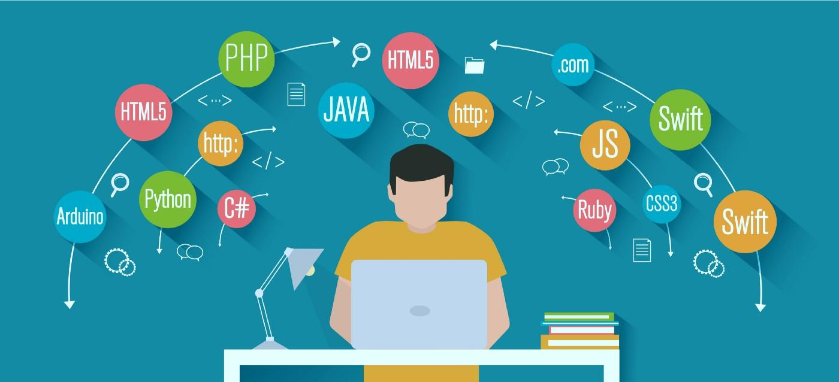
Proqramlaşdırma dili nədir?
Proqramlaşdırma dili, proqramçılar tərəfindən kompüterlərlə əlaqə saxlamaq üçün istifadə olunan kompüter dilidir.Proqramlaşdırma dillərinə misal olaraq Python, Java, JavaScript, C, C++ və C# aid etmək olar.

Slide 4
Proqramlaşdırma paradiqmaları
Proqramlaşdırma paradiqmaları proqramlaşdırma dillərini xüsusiyyətlərinə görə təsnif etmək üsuludur. Dilləri bir çox paradiqmalara bölmək olar.

Slide 5
Ümumi proqramlaşdırma paradiqmalarına daxildir:
Imperative Programming:
Procedural Programming
Object-oriented Programming
Paralel processing Programming
Declarative Programming:
Functional Programming
Logic Programming
Database Programming

Slide 6
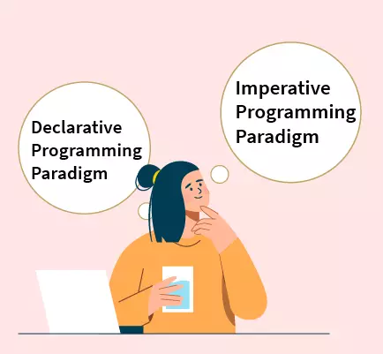
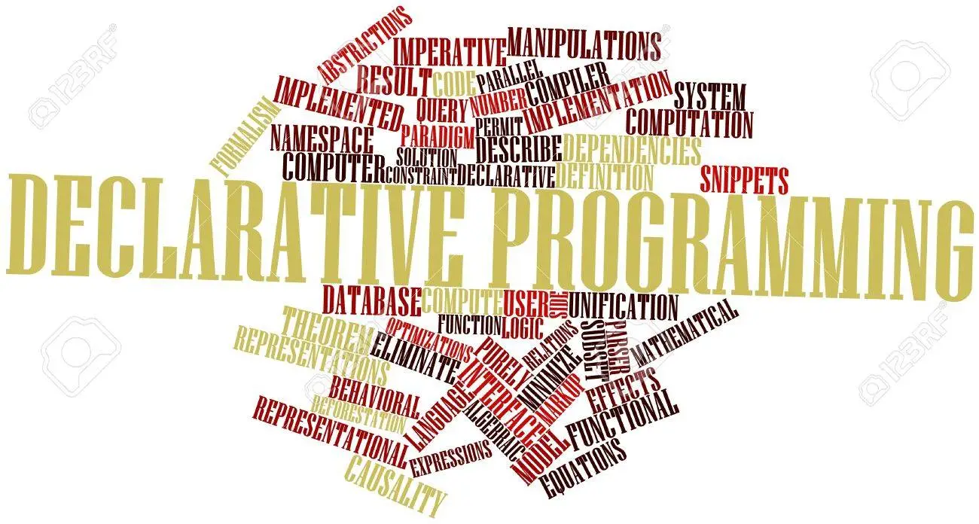
Imperative programming-Kompüter elmində imperativ proqramlaşdırma proqramın vəziyyətini dəyişdirən ifadələrdən istifadə edən proqram təminatının proqramlaşdırma paradiqmasıdır.Bu ifadə programlaşdırma dilindəki əmrlərin sətir-bə-sətir verilməsidir.
Declarative Programming:-imperativ proqramlaşdırmanın əksi olan yüksək səviyyəli proqramlaşdırma konsepsiyasıdır.Hesablamanın məntiqini ifadə edən proqramlaşdırma paradiqmasıdır.Kompüter proqramlarının strukturu və elementlərinin qurulması üslubudur

Slide 7
Procedural Programming-proqramların hazırlanması üçün addım-addım prosedurda kodun istifadəsidir.
Object Oriented Programming(Obyekt Yönümlü Programlaşdırma)-Hər obyektin bir sinifi(class) olmalıdır və bu siniflər obyektlərin eyni tərzli davranışlarını ifadə etməlidir. Obyektlər bir-biri ilə əlaqəli ola bilməlidirlər.Burada ən kiçik və əsas vahid obyektdir.Burada bütün hesablamalar onun üzərində aparılır.
Paralel processing Programming-Burada müxtəlif verilənlər olur və bu verilənlər üzərində eyni əməliyyatlar eyni vaxtda yerinə yetirilir.

Slide 8
.
Logic Programming-kompüterin xüsusi tapşırıqları yerinə yetirə bilməsi üçün elementlərin necə təşkil edilməli olduğunu müəyyən edən prinsiplər toplusudur.
Database Programming - istifadəçilərə klaviaturada interaktiv olaraq tək faylları yaratmağa və redaktə etməyə imkan verir
Functional Programming(Funksional programlaşdırma)-Bir dilin funksional olması bu dildə funksiya və ya prosedur tipli xüsusiyyətlərin olması ilə xarakterizə olunur.Kod təkrarının qarşısını alır və eyni kodun fərqli şərtlərdə təkrar istifadəsini təmin edir.

Slide 9
Diqqətiniz üçün təşəkkürlər
Prepared by Rahim Abbasov

